Slide 1
Theoretisch Pathophysiologie Pharmakologie WS 2022/23
Vorbereitungsmaterialien
Dr. Sarah Rudolf & Dr. Stefan Büttner

Slide 2
Systemischer Lupus erythematodes –
Die schwierige Diagnose und das Leben mit SLE
Selena Gomez: „Lupus ist eine große Sache.“
„Ich bin glücklich am Leben zu sein.“
Spiegel Panorama 09.01.2020
Spiegel Panorama 09.01.2020

Slide 3
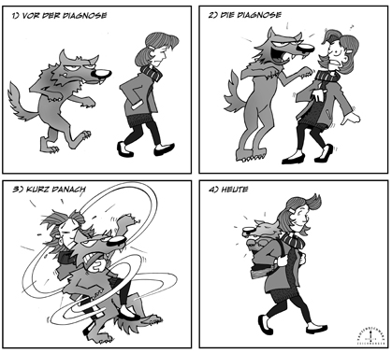
Gomez, Selena *22.07.1992
Systemischer Lupus Erythematodes ED 2013
„Chemotherapie“ folgte
Depression, Angststörung
Lebendnierentransplantation durch Freundin 2017
Positive Familienanamnese: Tante mit SLE mit letalem Ausgang
Bipolare Störung ED 2018
https://lupus-rheumanet.net/diagnose-lupus-und-nun/systemischer-lupus-erythematodes/leben-mit-lupus-erythematodes-beitrag-einer-patientin/

Slide 4
Weitere Prominente mit SLE
Hautmanifestation von SLE
Lupus von lat. Wolf, Abheilen der Hautmanifestationen in Form von Narben, früher Vergleich mit Wolfsbissen
Seal
Toni Braxton

Slide 5
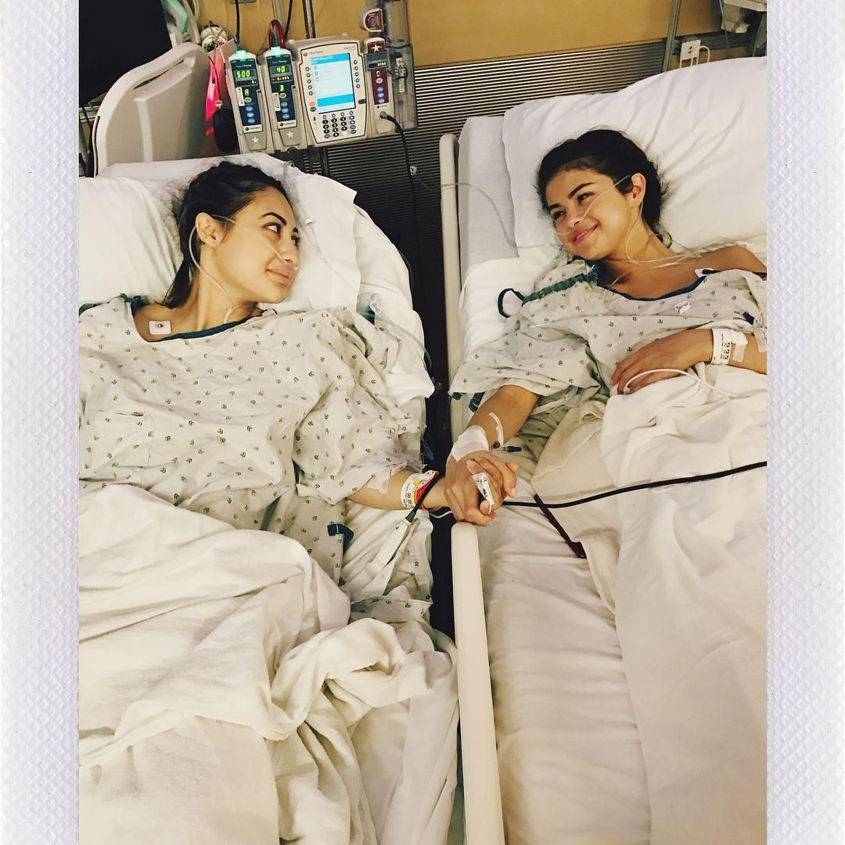
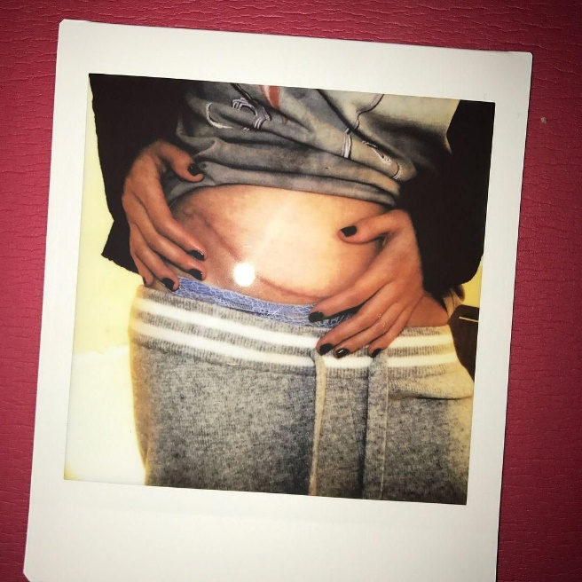
„Das ultimative Geschenk“
Implantation in die Fossa iliaca re
Nierentransplantation 2017
Spenderin enge Freundin Francia Raisa
https://www.20min.ch/story/selena-gomez-fans-wegen-tiktok-video-in-sorge-darum-zittern-ihre-haende-512260447097

Slide 6
Nierentransplantation
Prinz Daniel von Schweden
Lebendnierenspende durch Vater 2009
„Es ist ein bisschen so, als ob Sie Farbe im Leben sehen, dass Sie Farbe statt Grau sehen.
Ivan Klasnic
Z.n. dreimaliger NTx; SpenderIn Mutter, Vater, postmortal
„Ich weiß, dass sie von einer jungen Dame stammt, die leider gestorben ist. Aber sie hat fünf Menschen das Leben gerettet.
Frank-Walter Steinmeier
Organspende an Ehefrau 2010
Quelle: https://www.desired.de/stars/bilderstrecke/stars-organspende/#page-9

Slide 7
SLE und Niereninsuffizienz
Der SLE steht exemplarisch für Nierenerkrankungen und deren Konsequenzen, so dass anhand der Lupusnephritis folgende Punkte dargestellt werden können:
Pathophysiologie und Therapie des SLE und der Lupusnephritis
Diagnostik von Nierenerkrankungen/Beteiligung der Niere bei Systemerkrankungen
chronische Niereninsuffizienz und deren Bedeutung
Therapieoptionen bei terminalem Nierenversagen
Transplantation und Dialyse
Quelle: https://www.desired.de/stars/bilderstrecke/stars-organspende/#page-9

Slide 8
Weiterführende Literatur
https://www.mayoclinic.org/diseases-conditions/lupus-nephritis/symptoms-causes/syc-20354335
https://pubs.glomcon.org/sle-lupus-nephritis-pathophysiology-diagnosis/
Deutsche Stiftung Organtransplantation www.dso.de
Anders HJ. A pathophysiology-based approach to the diagnosis and treatment of lupus nephritis. Kidney International (2016) 90,493–501
Notes:
Renaler Blutfluss: 1440 l/d (60 l/h)
Glomeruläre Filtration: 180 l/d
99% tubulär reabsorbiert: 1,8 l Urin
Passes total blood volume
every 4-5 minutes
– Filters 180 l per day and
reabsorbs 178.5 l of it
– Produces 1.5 l of acidic
(pH~6) urine per day
– 5% increase in filtration
would generate 9 l urine per
day!
– Regulation of kidney
ensures that this does not
happen.

